Slide 1
Universidade de São Paulo - USP Departamento de Hidráulica e Saneamento Disciplina: Gestão Ambiental para Engenheiros
Sistemas de Gestal Ambiental -
ISO 14000
São Carlos, 04 de Outubro de 2023
Prof.: Dr. Juliano J. Corbi
Monitor: Tallyson T. C. de Souza

Slide 2
Qual é o objetivo das certificações ISO?

Slide 3
Contexto
Crescimento acelerado da industrialização
Mudanças nos hábitos de consumo
Aumento da população mundial

Slide 4
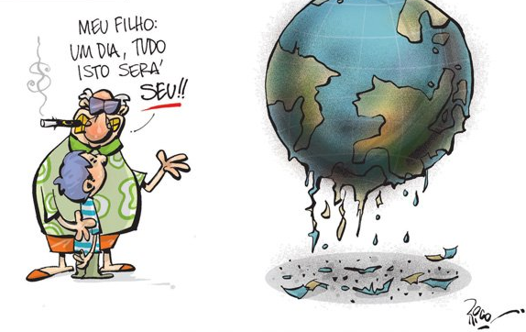
Contexto
Fonte: @RIOCARTOON

Slide 5
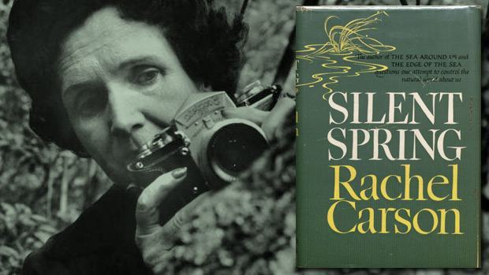
Contexto
“O Homem é parte da natureza e a sua guerra contra a natureza é, inevitavelmente, uma guerra contra si mesmo”
Fonte: Portal Ambiental Legal

Slide 6
Contexto
Conferências Ambientais
Conferência de Estocolmo – 1972
ECO 92 – 1992
Desenvolvimento Sustentável
“O desenvolvimento capaz de suprir as necessidades da geração atual, sem comprometer a capacidade de atender as necessidades das futuras gerações.
É o desenvolvimento que não esgota os recursos para o futuro.”

Slide 7
Contexto
Conferências Ambientais
Convenção-Quadro das Nações Unidas sobre a Mudança do Clima - Protocolo de Kyoto 1997
Reduzir em 5,2%, suas emissões de gases de efeito estufa, especialmente o dióxido de carbono, baseados nos níveis de emissão registrados em 1990. Para o Japão e a União Europeia, ficaram estabelecidas reduções de 7% a 8%

Slide 8
Contexto
INVESTIDORES
Maior interesse em empresas com política ambiental adequada as novas tendências de mercado
SOCIEDADE
Exigências por organizações que demonstrem mais respeito ao meio ambiente
CONSUMIDORES Demanda por produtos mais “ecologicamente corretos”

Slide 9
Legislação Ambiental vs Certificação Ambiental

Slide 10
Contexto
A organização deve dispor de procedimentos para identificar, acessar e compreender todos os requisitos legais
Autorizações, permissões e licenças;
Atender as condições da Legislação vigente.

Slide 11
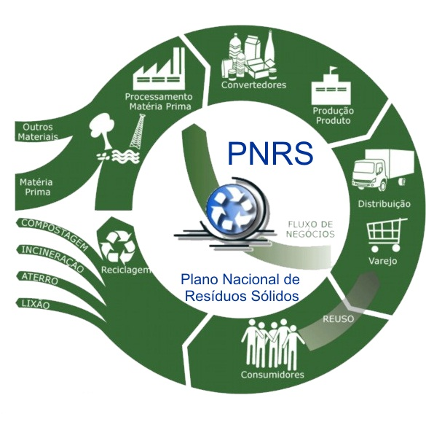
Contexto
LEI Nº 12.305/2010;
Resolução CONAMA 430/2011.

Slide 12
Contexto
Normas Ambientais de uso voluntário
British Standard Institution (BSI) => BS 7750 (1992)
International Standardization Organization (ISO)
ONG
Elaboração de normas de aplicação internacional;
137 países participam;

Slide 13
Contexto
ISO 14000
Inicio do planejamento em 1993 -> 1996
Auditoria
Avaliação Ambiental
Rotulagem
Ciclo de vida

Slide 14
Ciclo PDCA
Requisitos legais
Definição de objetivos
Plano de ações
Análise de resultados
Registros
Operacionalização
Alocação de recursos
Treinamento
Revisão e avaliação crítica
Reflexão
Revisão da política

Slide 15
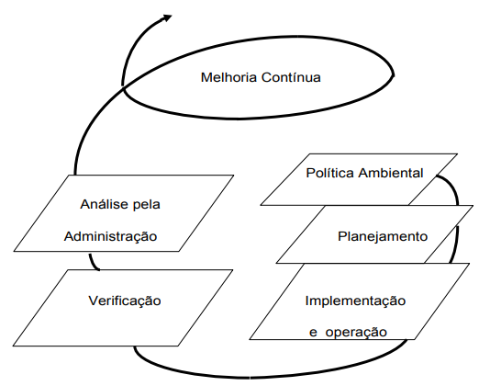
Ciclo PDCA
Fonte: ISO 14001

Slide 16
Contexto
Vantagens da Certificação:
Redução do uso de matérias-primas e do consumo de energia;
Melhoria na eficiência dos processos;
Redução da geração de rejeitos e melhoria dos sistemas de gerenciamento de resíduos;
Ajuda no enquadramento da legislação ambiental;
Atração de novos mercados.

Slide 17
No Brasil, quem é o responsável pelas certificações ISO?

Slide 18
Concepção
Comitê Técnico
Responsável pela certificação
Credencia empresas certificadoras

Slide 19
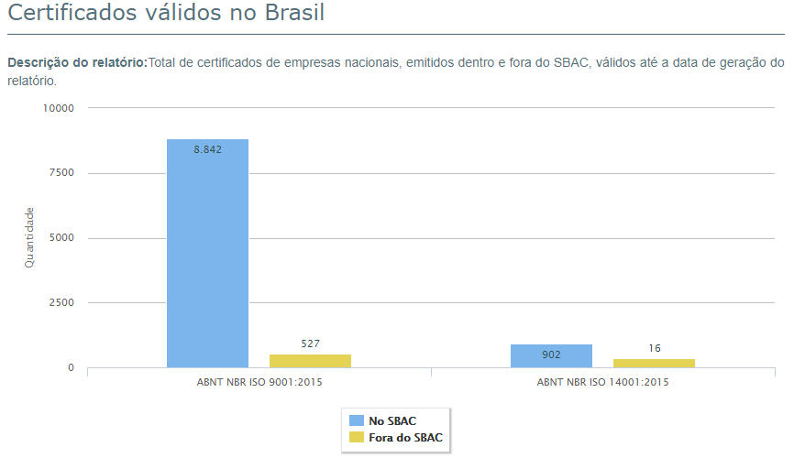
Concepção
Fonte: CERTIFIQ - INMETRO

Slide 20
Família ISO 14000
Avaliação da Organização
Implementação SGA | 14001 - 14004
Diretrizes Auditoria Ambiental | 14010 - 14012
Definições de Avaliação Ambiental | 14015
Avaliação de desempenho ambiental | 14031 - 14032
Avaliação do Produto | -
Rotulagem ambiental “selo verde” | 14020 14024
Análise do ciclo de vida | 14040 14041 14042 14043
ECODESIGN | 14062

Slide 21
Análise do ciclo de vida
ASPECTO AMBIENTAL: São os elementos das atividades, produtos, e serviços de uma empresa que podem interagir com o meio ambiente.
Para cada atividade, produto ou serviço, determine o maior número possível de aspectos ambientais.
IMPACTO AMBIENTAL: Alterações do meio ambiente resultado do aspecto ambiental

Slide 22
Análise do ciclo de vida
O que gera? Como gera?
Quais são as consequências no meio?
Aspectos
Impactos
Consumo de água | Esgotamento de recursos hídricos
Descarte de resíduos sólidos | Contaminação do solo / Geração de renda
Produção de emissões atmosféricas | Alteração da qualidade do ar

Slide 23
Análise do ciclo de vida
Estratégias para minimização dos impactos:
Poluidor-Pagador – Custos de prevenção e reparação de danos ao meio ambiente;
Agrotóxicos, óleos e lubrificantes, pilhas e baterias, pneus, lâmpadas, produtos eletroeletrônicos, remédios.
Princípio da Responsabilidade Compartilhada

Slide 24
Auditorias
Avaliar requisitos da ISO 14001;
As auditorias de acordo com as recomendações das Normas ISO 14010 e 14011;
A forma como são acessados os documentos é evidência de performance e conformidade.

Slide 25
Rotulagem Ambiental
Tipo I – Rótulos Aplicados por Terceiros (Programas de Rótulos Ambientais) (Ciclo de vida);
Tipo II – Declarações Ambientais Próprias;
Tipo III – Rótulos Aplicados por Terceiros Contendo Informações Ambientais.
Caráter voluntário, multi-criterioso em conformidade com os conceitos básicos dos projetos das normas ISO 14020 e ISO 14024.

Slide 26
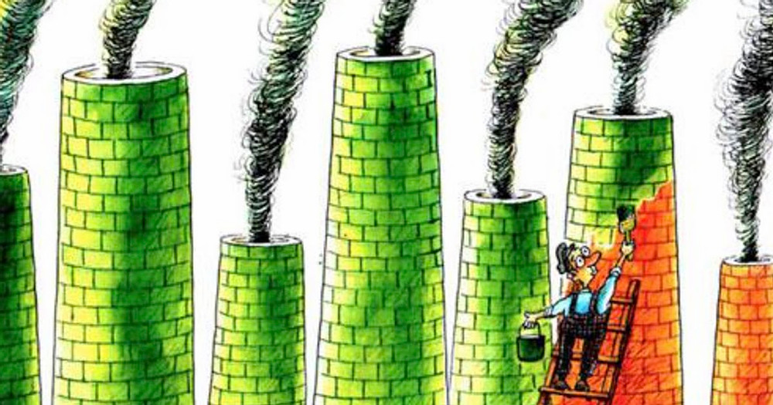

Slide 27
Usina de Belo Monte

Slide 28
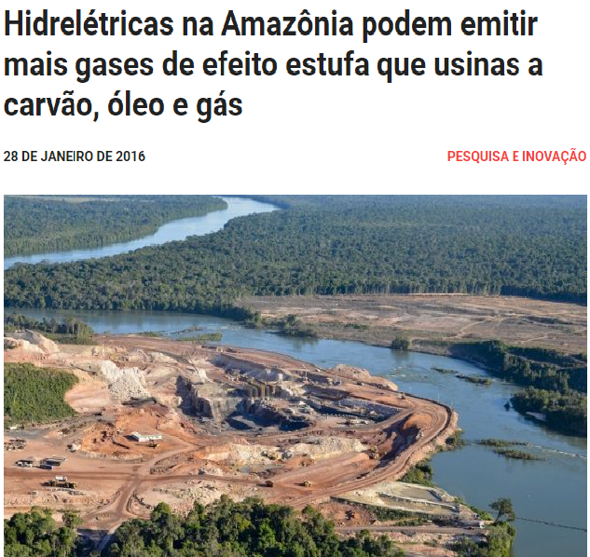
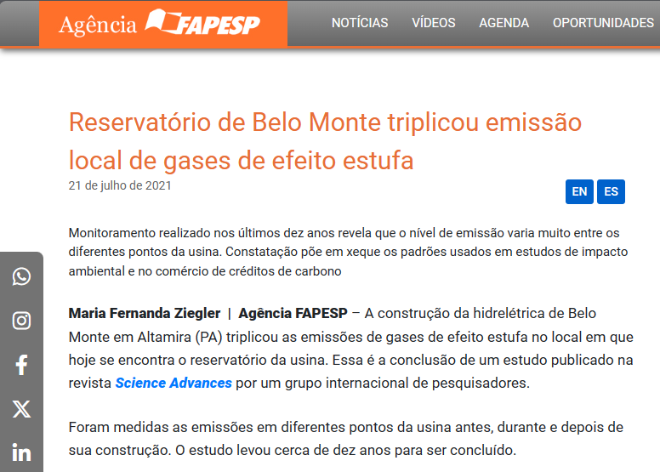
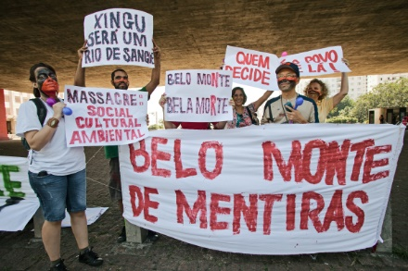

Slide 29
Ecodesign
Tem como objetivo desenvolver produtos e executar serviços que de alguma maneira irão reduzir o uso dos recursos não renováveis ou ainda minimizar o impacto ambiental durante seu ciclo de vida.

Slide 30
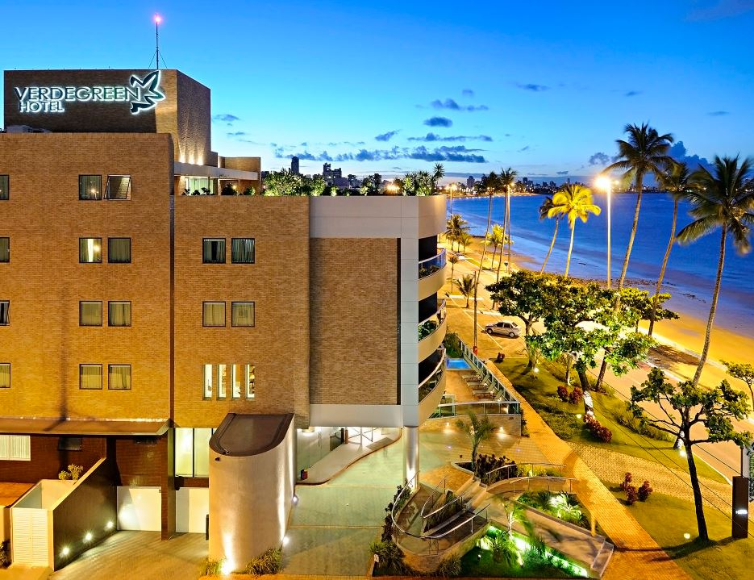
Hotel VERDEGREEN
2010 – Decisão de Implementar a ISO 14001;
2012 – Obteve a Certificação;
2015 – Renovada a Certificação.
“Fazer de cada hospedagem uma experiência de acolhida diferenciada pelo cuidado e respeito com as pessoas e com a natureza, oferecendo serviços comprometidos com a melhoria do SGA, atendendo sempre aos requisitos legais e prevenindo a poluição”
Fonte: Portal Hotel VerdeGreen

Slide 31
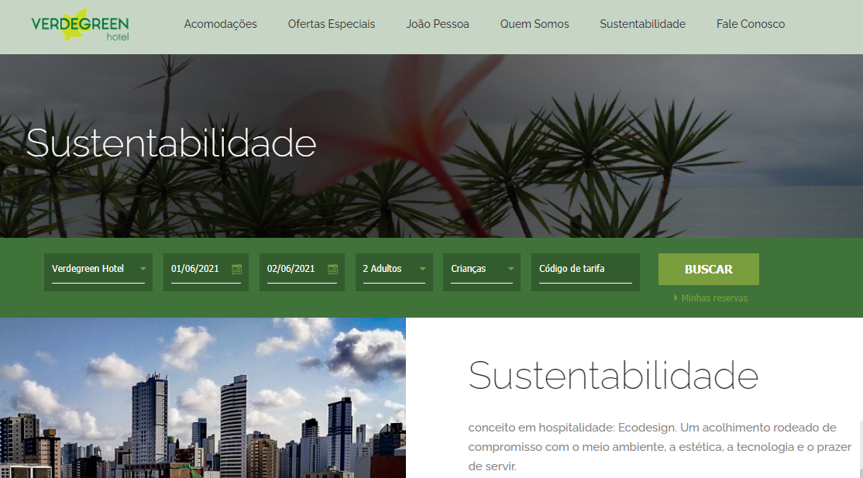
Hotel VERDEGREEN
Fonte: Portal Hotel VerdeGreen

Slide 32
Referências
ABNT. Sistema de Gestão Ambiental ABNT NBR ISO 14001. Disponível em: http://www.abnt.org.br/m3.asp?cod_pagina=1006
BARBIERI, J. C. Gestão ambiental empresarial: conceitos, modelos e instrumentos. São Paulo, Editora Saraiva, 328p, 2004.
DIAS, R. Gestão ambiental: responsabilidade social e sustentabilidade. São Paulo, Editora Atlas, 196p, 2011
ISO. Home page ISO, International Organization for Standardization. Disponível em: http://www.iso.org
NETO, A. S.; CAMPOS, L.M.S. e SHIGUNOV, T. – Fundamentos da gestão ambiental. Rio de Janeiro, Editora Ciência Moderna Ltda, 320p, 2009.

Slide 33
Obrigado!

